Slide 1
MLflow
이정훈

Slide 2

01.
MLOps
MLOps가 왜 필요한가?
2018년 인공지능을 처음 공부했을 때 생각한 내 모습
Feature Selection으로 어떤 방법을 적용해야할까? EDA 어떻게 하지? NB, SVM, XGBoost 같은 통계기반 알고리즘은 어떤 Feature를 뽑아야 성능이 올라갈까? Loss를 빠르게 수렴시키기 위한 방법들이 무엇이 있을까?

Slide 3
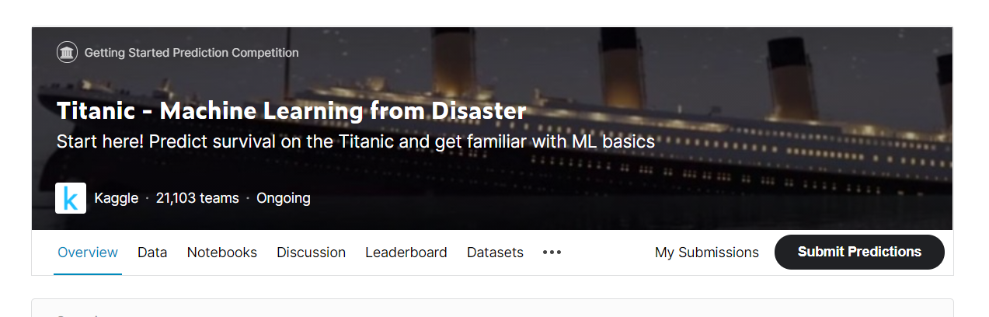
01.
MLOps
MLOps가 왜 필요한가?
캐글 competition에 참여해 모델을 학습한 후 성능을 체크.
올라가는 리더보드 순위를 보며 뿌듯!

Slide 4

01.
MLOps
MLOps가 왜 필요한가?
캐글에서 순위안에 들고 관심있는 분야의 주제를 가지고 논문을 쓰다보면 이제 ML/DL 좀 할 줄 아는 것 같은데..?란 생각이 든다.
그런데 여기서 마주하는 문제.. 배포를 어떻게 하지?

Slide 5

01.
MLOps
MLOps가 왜 필요한가?
에이~ 그냥 프로토 타입이고 연구실에서 하는건데 모델 파일 불러와서 Flaks로 API 서버 띄우자~
어..? 근데 지속적으로 모델을 배포해야 할 경우에는 어떻게하지? Request가 많아서 서버를 늘려야하는데 서버세팅 일일이 다하고 Flask를 또 띄워야 하나? 연구실에 개발 담당하는 사람이 나 혼자인데.. 나한테 모든 모델을 배포하라고 하네..? 관리하는 모델의 종류가 다양해지고.. 많아지네.. 이걸 나 혼자 하라고..?

Slide 6
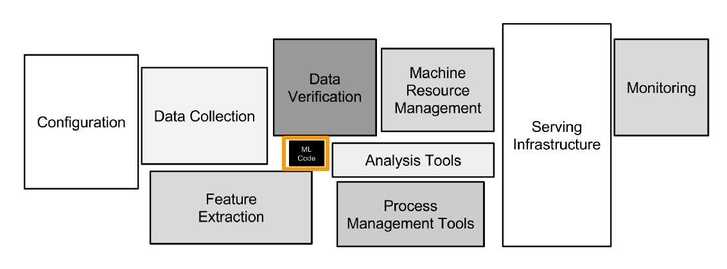
01.
MLOps
MLOps가 왜 필요한가?
전체 머신러닝 프로젝트에서 수식은 일부분일 뿐이다.
데이터 버전 관리 어떻게 하지? 실험이 너무 많은데 어떻게 기록하지? 학습이 끝난 모델 파일들을 어떻게 관리하지? 여러 개의 서버에 ML모델을 어떻게 간편하게 배포하지?

Slide 7
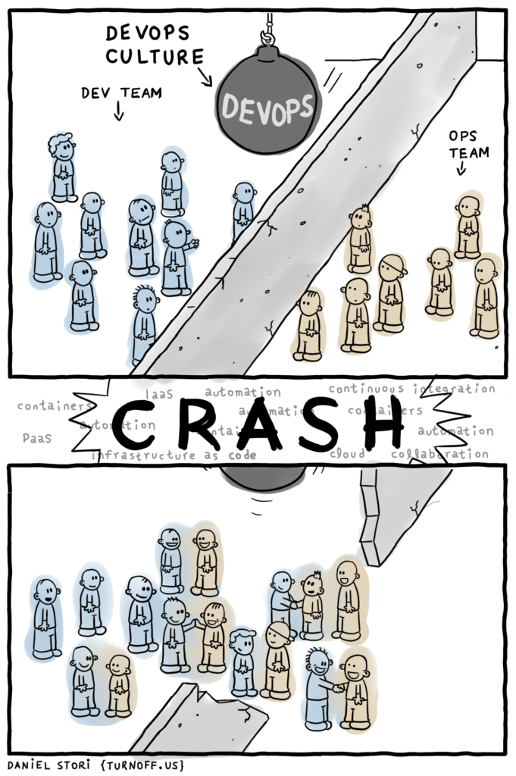
01.
MLOps
DevOps
개발팀은 서비스 개발과 유지 보수 작업을 하며 운영팀은 배포 및 서비스 모니터링을 담당한다.
과거 서로의 영역은 분리되어 있었으나 개발과 운영을 같이하는 DevOps가 등장.

Slide 8
01.
MLOps
DevOps 이점
속도 향상: 팀에서 서비스를 주도적으로 운영하여 수정된 코드들을 더 빠르게 릴리스 할 수 있다.
신속한 제공: CI(Continuous Integrity) 및 CD(Continuous Delivery)등을 통해 빌드에서 배포까지 자동화시켜 릴리스의 빈도와 속도를 개선하여 제품을 더 빠르게 업데이트 할 수 있다. 새로운 기능 및 버그 수정속도가 빨라 고객의 요구에 더 빠르게 대응할 수 있게 된다.
안정성: CI(Continuous Integrity) 및 CD(Continuous Delivery)등을 통해 변경사항을 안전하게 작동하는지 업데이트마다 테스트 해주어 애플리케이션에 안전성 및 인프라 변경의 품질의 보장해준다.
확장성: 규모에 따라 인프라와 개발 프로세스를 운영관리하여 주며 자동화와 일관성의 지원 이점을 살려 복잡한 시스템이나 변화하는 시스템을 효율적으로 관리할 수 있도록 해준다. 개발자와 시스템 관리자가 수동으로 리소스를 설정 및 구성할 필요 없이 프로그래밍 방식으로 큰 규모로 인프라와 상호 작용하도록 해주는 방식)등을 사용하여, 개발, 테스트, 프로덕션 환경을 반복 가능하고 효율적인 방식으로 관리 할 수 있도록 하여준다.
협업 강화: 개발팀과 운영팀은 서로 긴밀하게 협력하며, 책임을 강조하는 가치를 통하여 효과적인 팀을 구축한다.

Slide 9
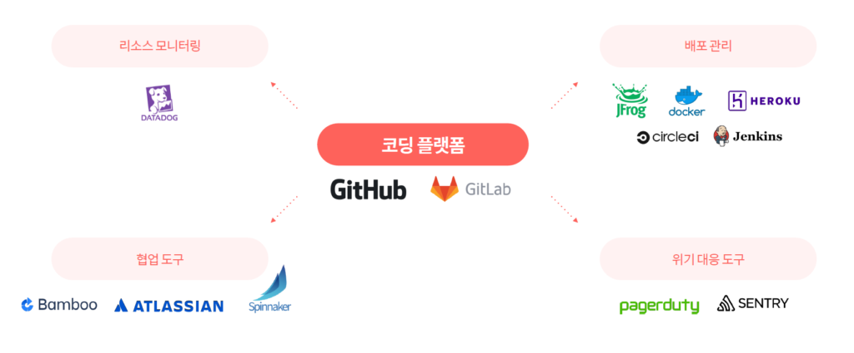
01.
MLOps
DevOps Tool

Slide 10
01.
MLOps
MLOps
CI/CD는 지속적 통합(Continuous Integration), 지속적 배포(Continuous Deployment)를 말하며, 이러한 것은 개발자(Developer)뿐만 아니라 운영자(Operator), QA(Quality Assuarance)와도 연관이 있다. 개발자는 코드 관련된 수정을 할 것이고, 운영자는 최신의 모델로 업데이트 해야하며, QA는 그것에 대해서 평가를 해야한다.
이러한 과정을 잘 묶고, 자동화하려는 기술/시스템을 DevOps 라고 부른다. ML(Machine Learning)을 이용한 서비스에서는 CI/CD 뿐만 아니라 지속적 학습(CT)이 보장되어야 한다. 예를 들어서, 학습 데이터가 추가 된다던가, 분류해야 하는 레이블이 늘어나는 등 다양한 학습에 관한 시나리오들이 있다. 이러한 학습은 이전의 DevOps에서는 생각하지 못했던 구조이기 때문에 이 부분에 대해서 추가한 시스템을 MLOps라고 부른다.
다시 한번 정의하면, MLOps는 ML 시스템 개발(Dev)과 ML 시스템 운영(Ops)을 통합하는 것을 목표로 하는 ML 엔지니어링 문화 및 방식이며, 이를 통해 통합, 테스트, 출시, 배포, 인프라 관리 등을 할 수 있으면, ML 시스템을 구성하는 모든 단계에서 자동화 및 모니터링을 지원할 수 있다.

Slide 11
02.
MLflow 소개
MLflow
MLflow는 End-to-End machine learning lifecycle을 관리하는 오픈소스 플랫폼이며 모든 기계 학습 라이브러리 및 프로그래밍 언어와 함께 사용할 수 있다.
MLflow의 4가지 주요 기능. 1) MLflow Tracking : 파라미터와 결과를 비교하기 위해 실험 결과를 저장 2 ) MLflow Projects : 머신러닝 코드를 재사용 가능하고 재현 가능한 형태로 포장. 포장된 형태를 다른 데이터 사이언티스트가 사용하거나 프러덕션에 반영 3) MLflow Models : 다양한 ML 라이브러리에서 모델을 관리하고 배포, Serving, 추론

Slide 12
03.
Mlflow Tracking
Needs
SVM
데이터 추가
Word2vec + TextCNN
Dropout
데이터 제거
Naive Bayes
Learning Rate
…
…
…
형태소 분석기 변환
Word2vec + TextCNN
Batch Size
형태소 분석기 변환
Fasttext + TextCNN
Optimizer
KoBERT
영화 리뷰의 긍정 부정을 분류하는 ML 모델을 만들어야 하는 과업 발생
수많은 조건들로 실험을 반복하며 발생하는 accuracy, f1_score, train_loss, test_loss, parameter들을 기록해야 한다.

Slide 13
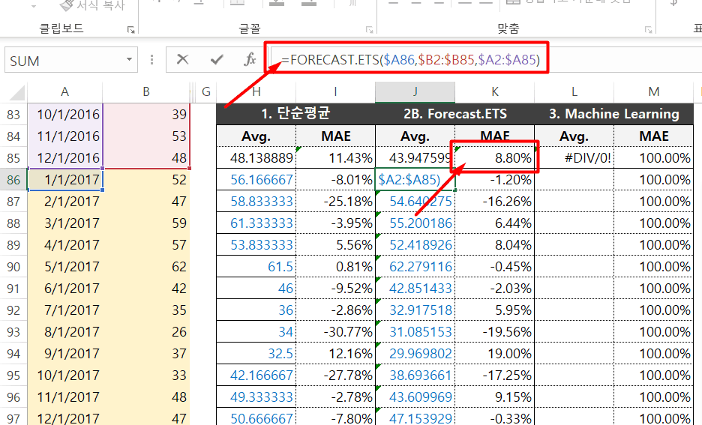
03.
Mlflow Tracking
Needs
갓셀에 순서대로 기록하자.

Slide 14

03.
Mlflow Tracking
Needs
실험이 100번 넘게 이루어진다면…
아… 잘 못 적었네
자동화하는 방법 없을까? 그리고 예쁜 UI로 기록들을 모아서 볼 수 없을까?

Slide 15
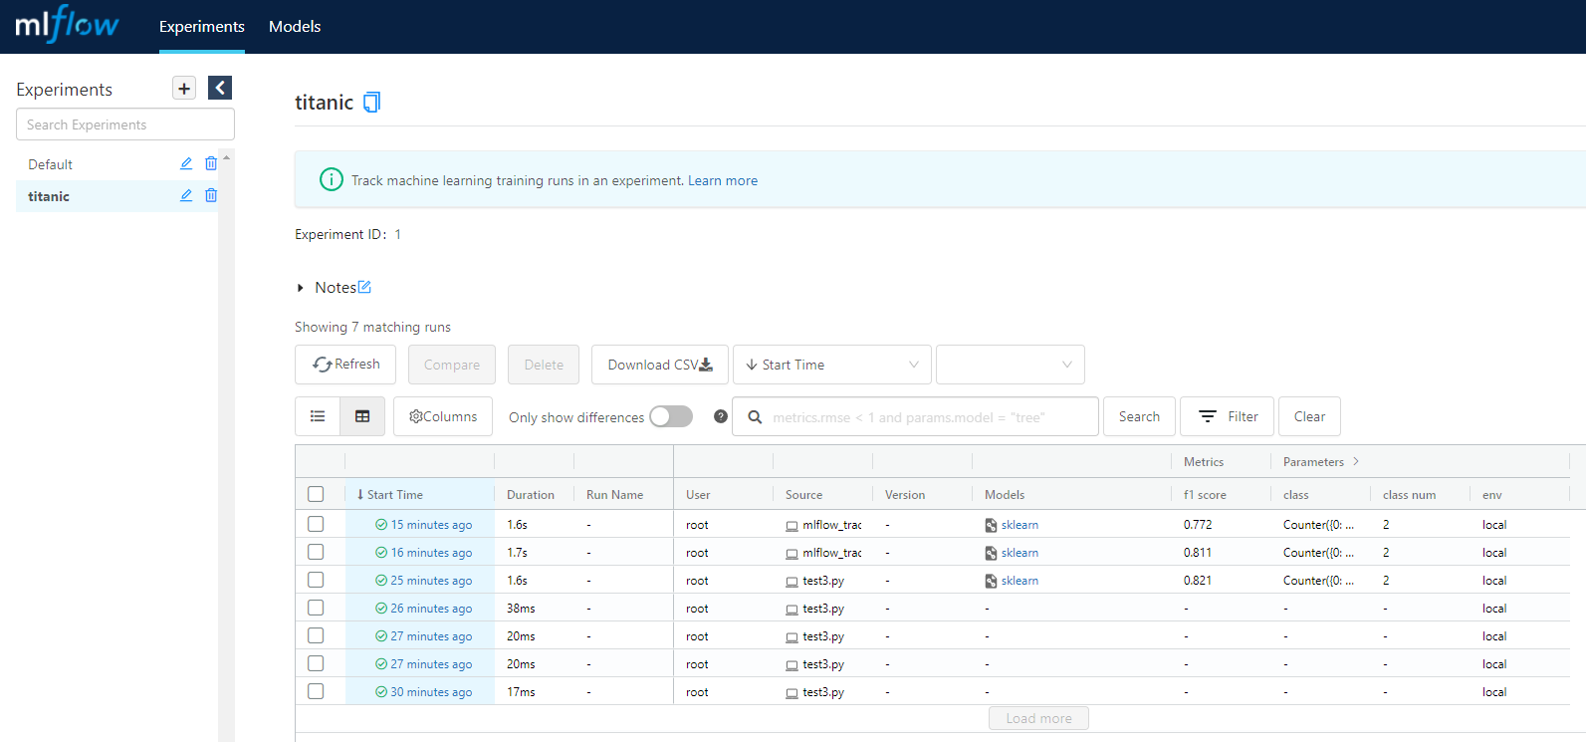
03.
Mlflow Tracking
Needs

Slide 16
03.
Mlflow Tracking
Log
log_param : 파라미터 저장
log_metric : 평가 저장 (파라미터와 다르게 시계열하게 기록 저장 가능)
log_artifact : 이미지, csv, 문서 등 모델과 관련된 파일 저장 가능
log_model : 학습 모델 저장 가능

Slide 17
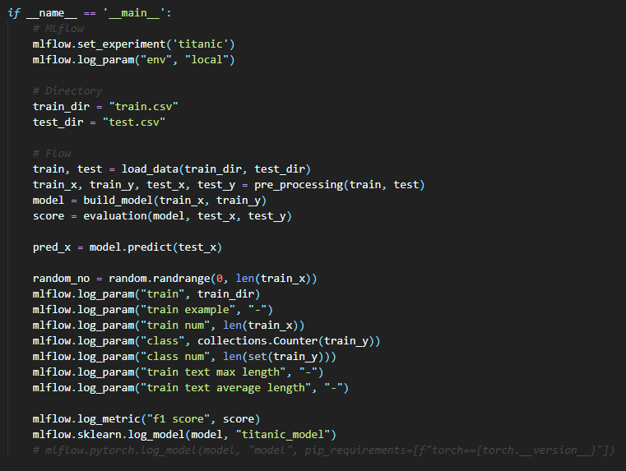
03.
Mlflow Tracking
Exercise
타이타닉 데이터를 사용한 ML 모델 실험에 logging을 해보자.

Slide 18
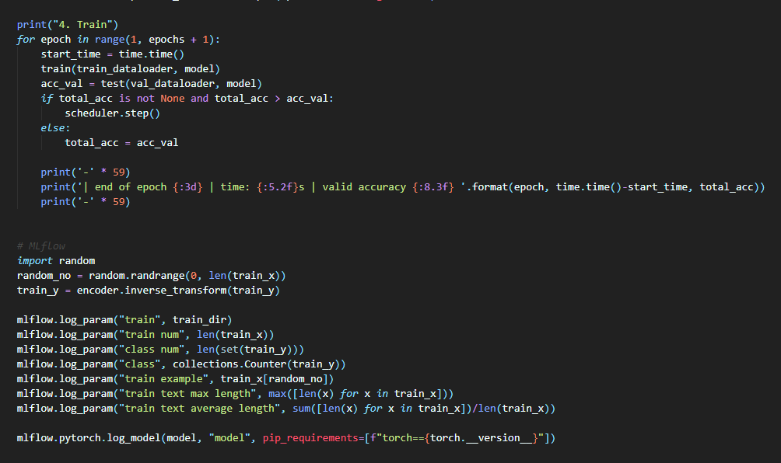
03.
Mlflow Tracking
Exercise
영화 리뷰 긍부정 분류하는 DL 모델에 로깅을 해보자.

Slide 19
04.
Mlflow Models
Needs
Artifacts에 저장한 모델을 재사용하고 싶은데 어떻게하지?
Flask이용해서 서버 띄우기 너무 귀찮은데 명령어 하나로 서빙하는 서버 만들 수 없을까?

Slide 20
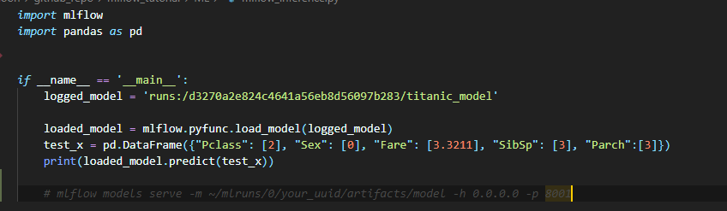
04.
Mlflow Models
Exercise
타이타닉 모델 ML 가져와서 추론하기

Slide 21
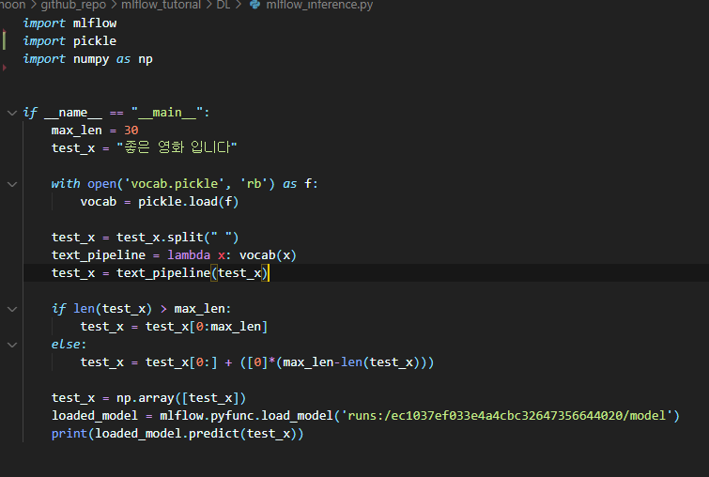
04.
Mlflow Models
Exercise
리뷰 감정 분류 DL 모델 가져와서 추론하기

Slide 22
04.
Mlflow Models
Exercise
mlflow models serve -h 0.0.0.0 -p 1012 -m runs:/41f9f6a7c4ff4cf9afe923cd02942430/titanic_model --no-conda
curl http://<IP주소>:<PORT번호>/invocations -H 'Content-Type: application/json' -d '{"columns": ["Pclass", "Sex", "Fare", "SibSp", "Parch"], "data": [[1, 2, 3, 2 ,2], [1, 2, 4, 5, 6]]}'

Slide 23
05.
Mlflow Registry
Needs
회사에 다른 3명의 모델러와 같은 프로젝트에 대한 실험 결과를 공유하고 싶은데..
PC가 서로 다르네..
모델 기록들을 중앙에서 관리하고 싶다..
여러 실험 모델 중 Staging 중인 것과 Production것을 구분하고 관리하고 싶다.

Slide 24
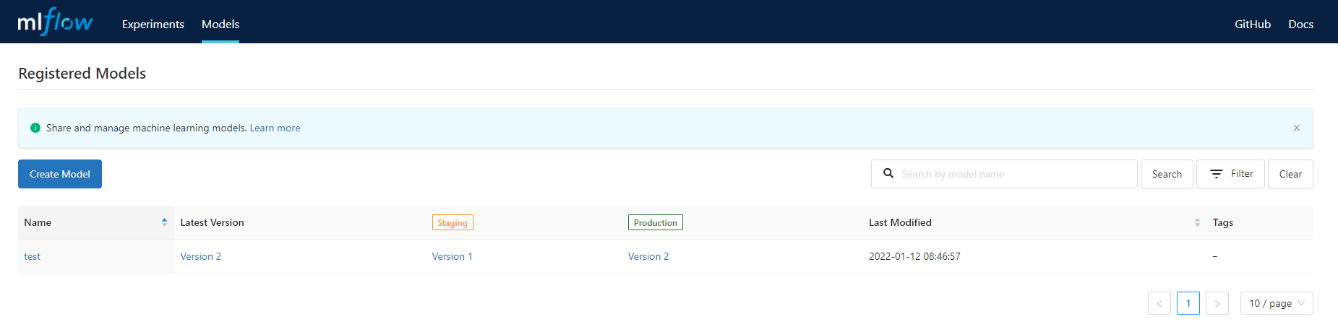
05.
Mlflow Registry
Exercise
mlflow server --backend-store-uri sqlite:///mlflow.db --default-artifact-root artifacts --host 0.0.0.0
mlflow.set_tracking_uri("http://<IP주소>:<PORT번호>")

Slide 25
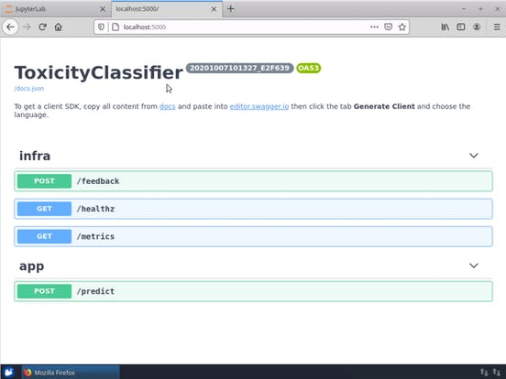
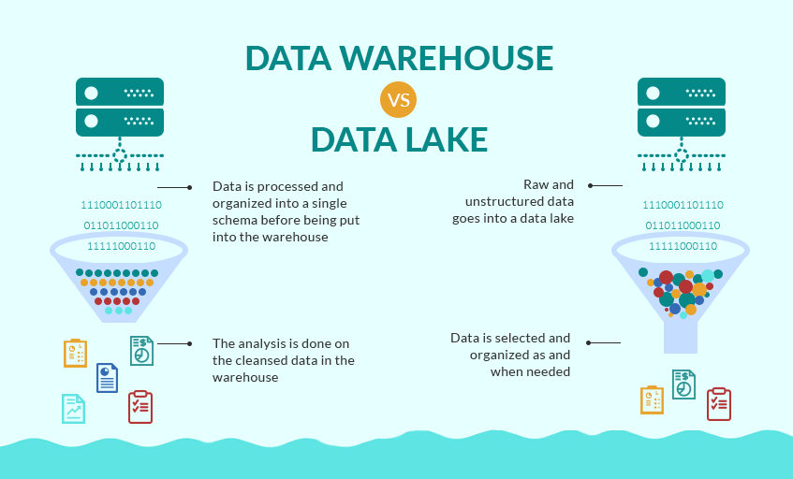
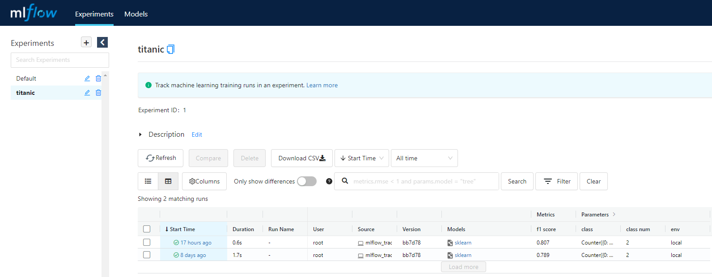
06.
Pipeline
Load Data
Pre Processing
Text to Vector
Build Model
Evaluation
Deployment

